Slide 1
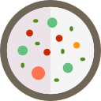






1장 딥러닝이란 무엇인가?
2장 신경망의 수학적 구성 요소

Slide 2
1장 딥러닝이란 무엇인가?

Slide 3
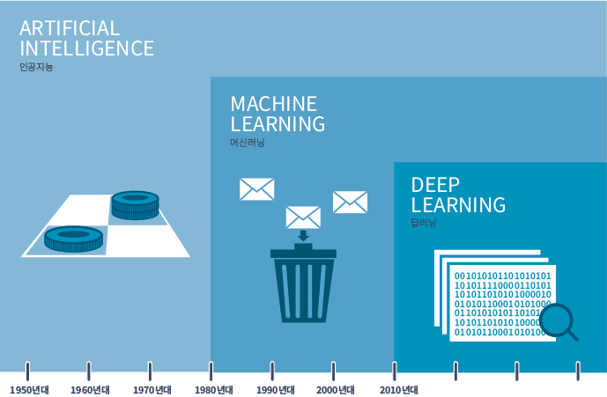
1.1 인공지능
컴퓨터가 ‘생각’할 수 있는가?
보통의 사람이 수행하는 지능적인
작업을 자동화하기 위한 연구 시작
인공지능 머신러닝, 딥러닝의 공통 목표
∴ 인공지능은 머신러닝과
딥러닝을 포괄 하는 분야
심볼릭 AI등장

Slide 4
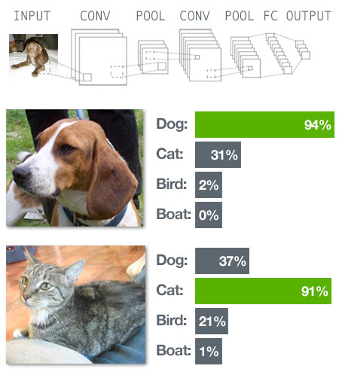
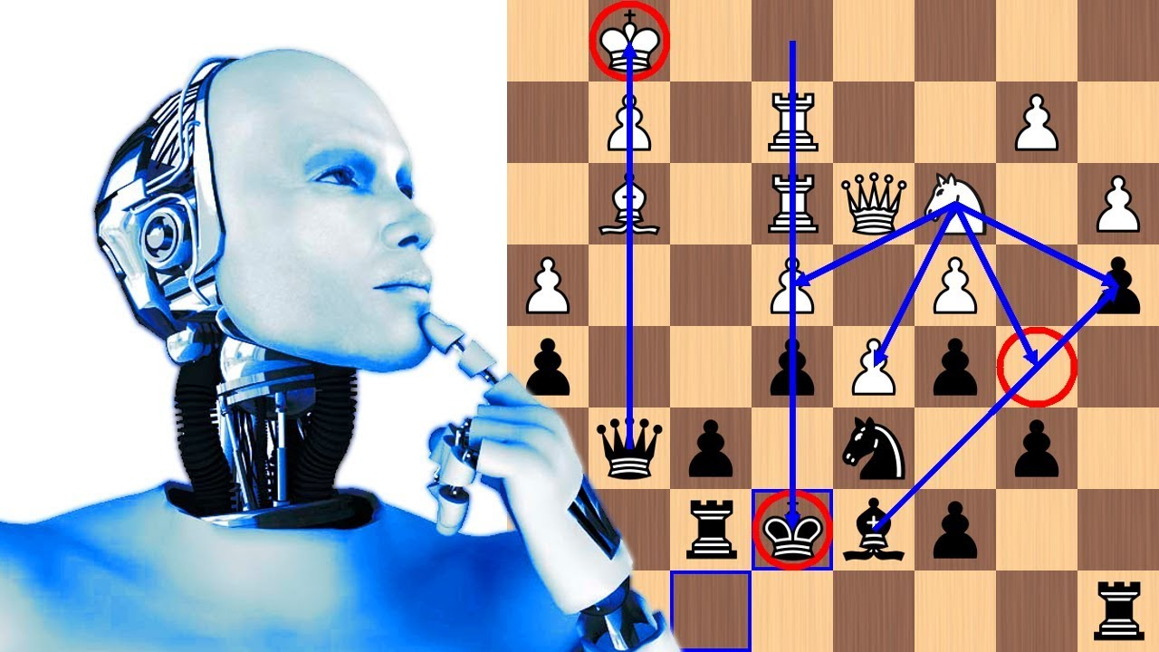
1.1 인공 지능과 머신 러닝, 딥러닝
체스처럼 잘 정의된 논리문제
복잡하고 불분명한 문제

Slide 5
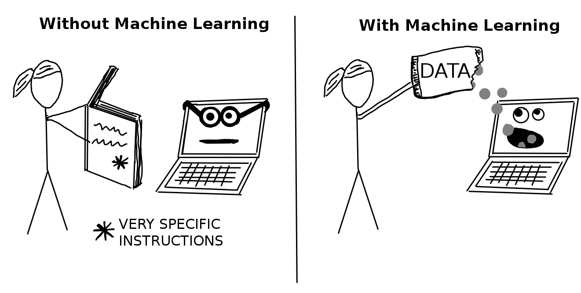
1.1.2 머신러닝
특정 작업을 수행하는 법을 학습할 수 있는가?
인간의 규칙말고 컴퓨터가 자동으로
규칙을 학습할 수 있을까?
머신러닝 (machine learning)
=기계학습

Slide 6

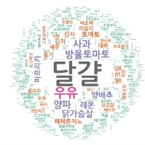
1.1.2 머신러닝
규칙
데이터
전통적인
프로그래밍
해답
데이터
해답
규칙
머신 러닝
샘플 -> 통계적 구조 -> 규칙

Slide 7
1.1.2 머신러닝
※베이지안 분석:
확률을 주장에 대한 의지
혹은 확신에 대한 수치화
베이지안 분석처럼 전통적인 통계 분석 방법은
적용이 힘들다
수학적 이론 < 엔지니어링

Slide 8
1.1.3 데이터에서 표현을 학습하기
머신러닝 위해 필요한 세가지
입력 데이터 포인트
기대출력
알고리즘의 성능을
측정 방법
현재출력과 기대출력 간의
차이 결정, 그 측정값은 다시 피드백
“학습”(learning)

Slide 9

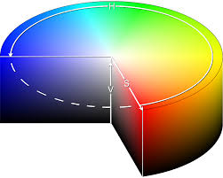
1.1.3 데이터에서 표현을 학습하기
핵심!! 의미있는 데이터로의 변환하기
입력 데이터로부터 우리가 원하는 출력에 최대한 가깝게 표현하기 위해
색 ->
채도 ->
HSV

Slide 10
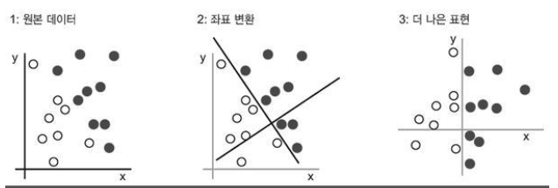
1.1.3 데이터에서 표현을 학습하기
“ 포인터가 흰색인가 검은색인가
출력하는 알고리즘 “
입력 : 포인트의 좌표
(X,Y)
기대출력 : 포인트의 색깔
성능 측정 : 정확히 분류한
포인트의
비율 측정
규칙 발견 :
X>0인 것은 검은색 포인트다
X<0인 것은 흰색 포인트다
학습 :
더 나은 표현을 찾음
->자동화된 과정

Slide 11
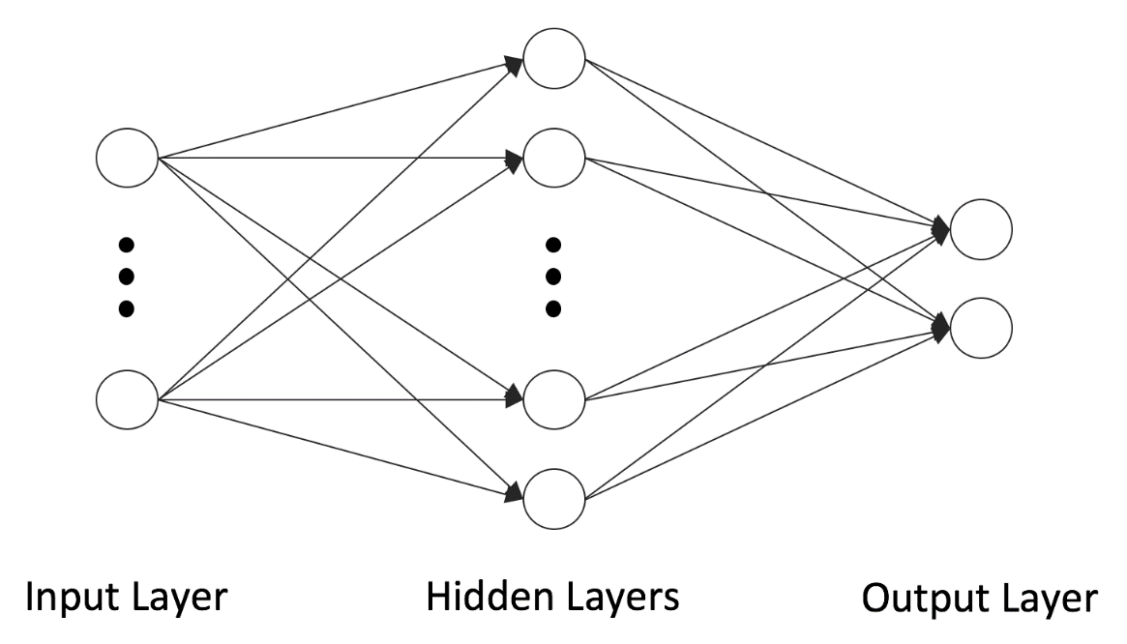
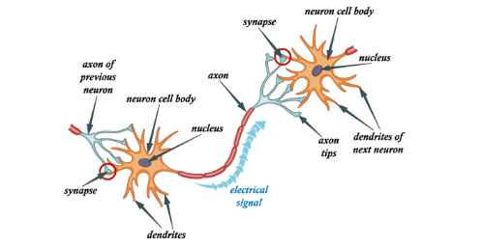
1.1.4 딥러닝에서 ‘딥＇이란 무엇일까?
딥러닝
= 층 기반 표현 학습(layered ~)
= 계층적 표현 학습
연속된 층(layer)으로 표현을 학습한다

Slide 12
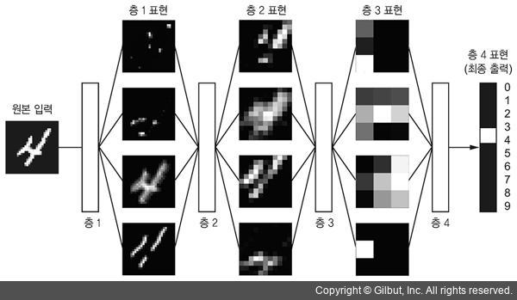
1.1.4 딥러닝에서 ‘딥＇이란 무엇일까?
원본 이미지와는 점점 더 다른 표현으로 숫자 이미지가 변환됨
심층 신경망을 정보가 연속된 필터를 통과 하면서 순도 높게 정제된다.
데이터 표현을 학습하기 위한 다단계 처리 방식

Slide 13
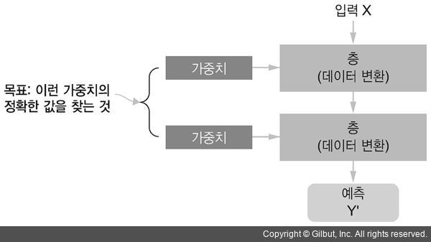
1.1.5 그림 3개로 딥러닝의 작동 원리 이해하기
머신러닝은 많은 입력과 타깃의 샘플을 관찰하며 입력을 타깃에 매핑하는 것
심층 신경망은 입력-타깃 매핑을 데이터 변한기(층)를 연결해 수행
가중치 :
데이터가 처리되는
내용을 일련의 숫자로
= 학습
데이터 변환 :
가중치를 파라미터로
가지는 함수로 표현

Slide 14
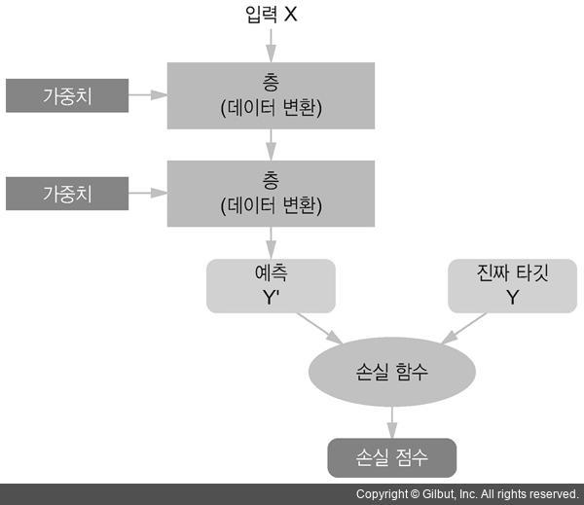
1.1.5 그림 3개로 딥러닝의 작동 원리 이해하기
손실함수(loss function) :
출력값과 진짜 타깃의
차이 계산

Slide 15
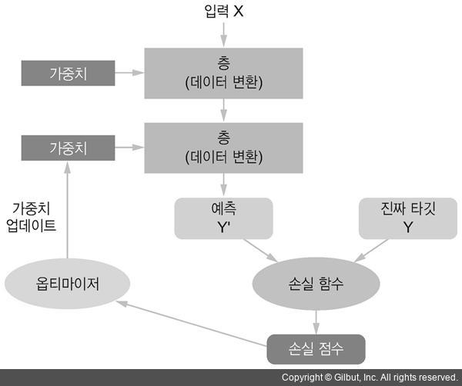
1.1.5 그림 3개로 딥러닝의 작동 원리 이해하기
옵티마이저(optimizer) :
손실점수가 감소되는 방향으로
가중치 값을 조금씩 수정.
역전파 알고리즘을 구현
초기 가중치 값은
랜덤하게
점점 가중치가
올바른 방향으로 가고
손실점수도 감소한다
= 훈련 반복

Slide 16

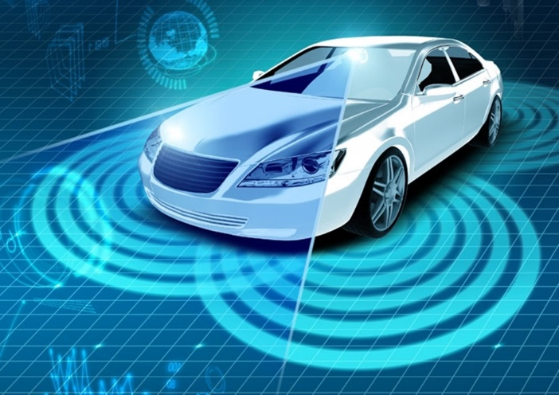
1.1.6 지금까지 딥러닝의 성과
1.1.8 AI에 대한 전망
사람과 비슷한 수준의 이미지 분류
음성 인식
필기 인식
자율 주행 능력
사람을 능가하는 바둑 실력
향상된 기계 번역
향상된 TTS 변환
광고 타겟팅
※ TTS (Text-To-Speech) :
음성합성 시스템,
컴퓨터의 프로그램을 통해 사람의 목소리를
구현해내는 것

Slide 17
딥러닝의 역사
별별선생 PPT 15

Slide 18
1.2.1 확률적 모델링 ?
초창기 머신 러닝 형태 중 하나고 요즘도 널리 사용된다.
확정적 모델에 대하여 시스템으로의 입력이
확률적인 요소를 포함하고 있다든지
시스템 내의 대응이 확률적인 요소를 포함하는
시스템을 모델화한 것을 말한다
별별선생 PPT 15

Slide 19
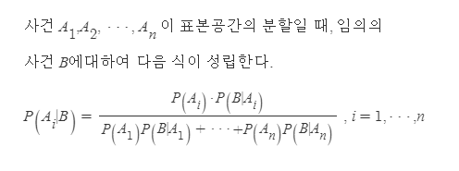
나이브 베이즈 알고리즘
나이브 베이즈는
입력 데이터의 특성이 모두
독립적이라고 가정하고 베이즈 정리를
적용하는 머신 러닝 분류 알고리즘이다
여기서 베이즈 정리란
쉽게 말해 임의의 값을 추출했을 때
그 값이 특정 입력 데이터의
특성 중 어디에 속할지 확률을 구하는 정리이다
별별선생 PPT 15

Slide 20
로지스틱 회귀
로지스틱 회귀란 종속변수를 0과1사이로 바꾸는걸 뜻하는
로짓변환을 실시하기 때문에 로지스틱 회귀라 불리며
회귀라는 이름과 다르게 분류알고리즘이다
별별선생 PPT 15

Slide 21
딥러닝의 발전과정
1950년대 - 초창기 버전의 신경망
1990년대 - 커널 방식
2000년대 – 결정트리
2014년 이후 – 그레디언트 부스팅
별별선생 PPT 15

Slide 22
1.2.2 1950년대 - 초창기 버전의 신경망
1950년대부터 작게나마 연구됨
하지만 대규모 신경망 훈련 방법 때문에 빛을 받지 못함
역전파 알고리즘 적용 후 다시 각광받게됨
별별선생 PPT 15

Slide 23
1.2.3 1990년대 - 커널 방식
커널 방법이란 분류 알고리즘의 한 종류
그중 서포트 벡터 머신(SVM) 이 가장 유명하다
별별선생 PPT 15

Slide 24
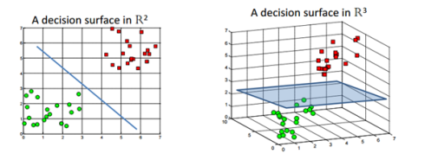
1990년대 - 커널 방식 – 서포트 벡터 머신
별별선생 PPT 15

Slide 25
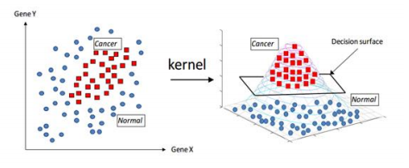
1990년대 - 커널 방식 – 서포트 벡터 머신
별별선생 PPT 15

Slide 26
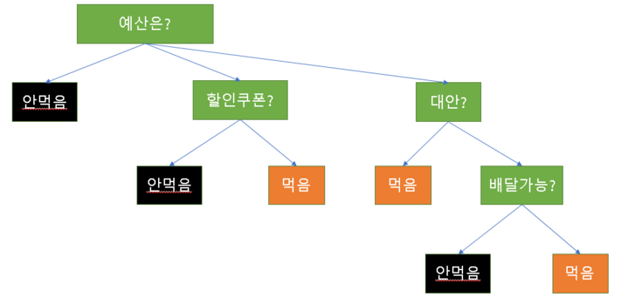
1.2.4 2000년대 – 결정트리
별별선생 PPT 15

Slide 27
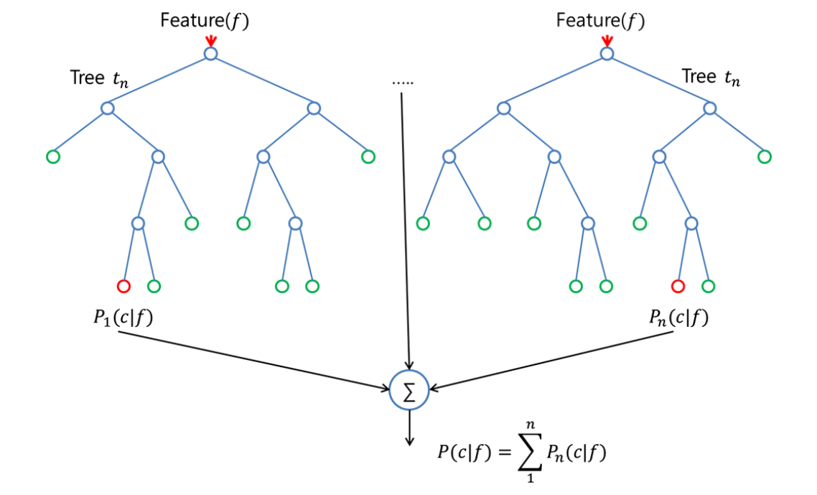
2000년대 – 결정트리 - 랜덤포레스트
별별선생 PPT 15

Slide 28
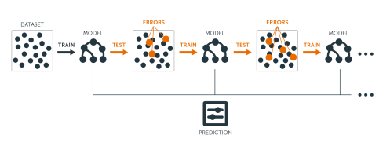
2000년대 – 결정트리 – 그레디언트 부스팅
별별선생 PPT 15

Slide 29
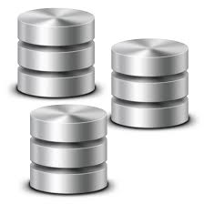
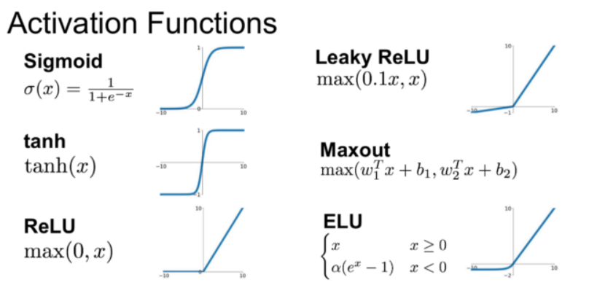
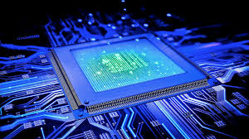
1.3 왜 딥러닝일까?
하드웨어
데이터셋과
벤치마크
알고리즘 향상

Slide 30
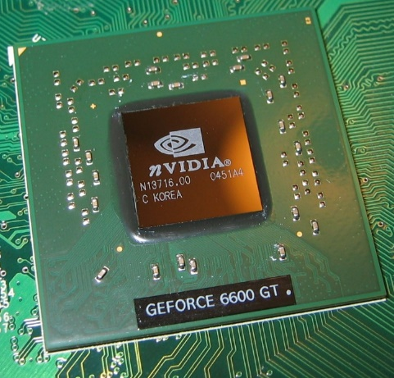
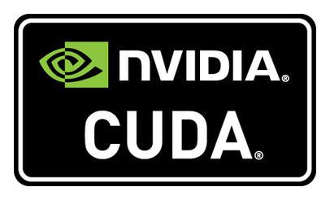
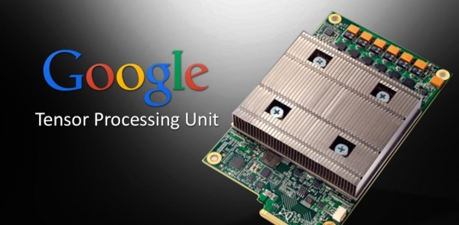
하드웨어
2000년대
NVIDIA, AMD 회사
GPU 개발 투자
2007년
NVIDIA CUDA 출시
신경망 구현
2016년
구글
TPU공개
별별선생 PPT 15

Slide 31




데이터
별별선생 PPT 15

Slide 32
알고리즘
2000년 후반
2009년~2010년
2014년~2016년
얕은 신경망만 훈련 가능
중요한 알고리즘 개선
활성화 함수
가중치 초기화
최적화 방법
고급 알고리즘
배치 정규화
잔차 열결
깊이별 분리 합성곱
별별선생 PPT 15

Slide 33
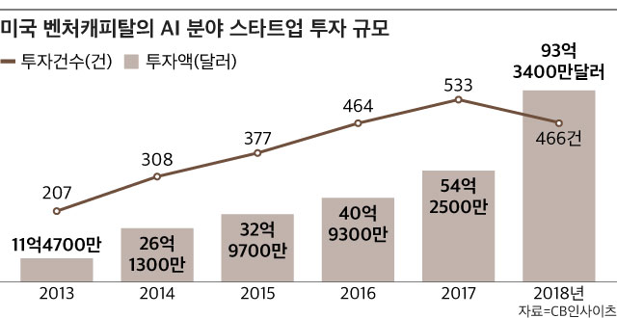

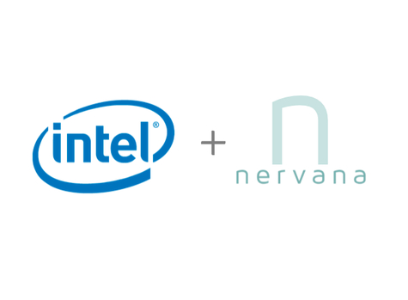
1.3.4 새로운 투자의 바람
벤처 캐피탈
딥마인드, 딥러닝 연구센터
너바나 시스템즈

Slide 34
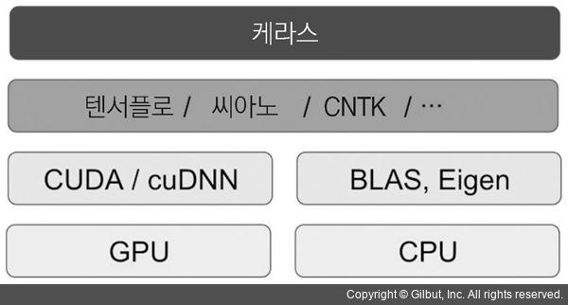
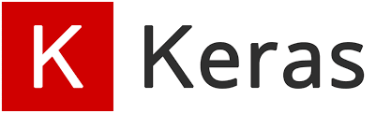

1.3.5 딥러닝의 대중화

Slide 35
1.3.6 지속 될까?
다용도
재사용성
단순함
확장성

Slide 36

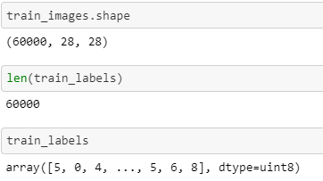
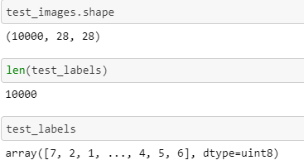
2.1신경망과의 첫 만남
MNIST에 있는 데이터셋
모델이 학습할 훈련 세트 구성
테스트 될 테스트 세트

Slide 37
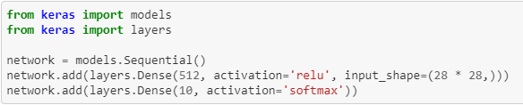



2.1신경망과의 첫 만남
신경망 구조
컴파일 단계에 포함 될
옵티마이저
손실 함수
정확도
스케일 조정
범주형으로 인코딩

Slide 38
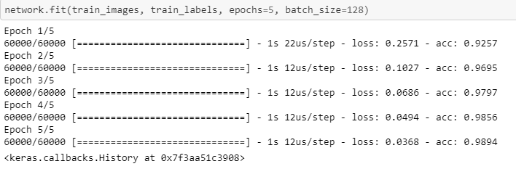
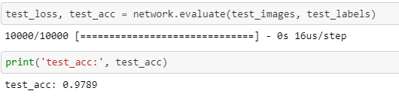
2.1신경망과의 첫 만남
Fit메서드를 호출하여 학습
훈련 데이터에 대한 네트워크의 손실과 정확도
과대 적합

Slide 39
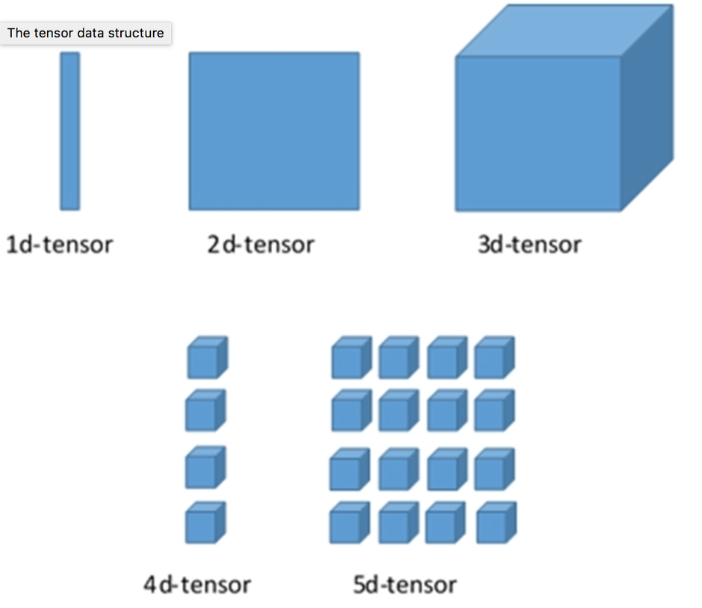
2.2 신경망을 위한 데이터 표현
텐서(tensor)
- 텐서는 다차원 배열입니다.
- 모든 머신 러닝 시스템은 일반적으로 텐서를 기본 데이터 구조로 사용합니다.
- 텐서는 데이터를 위한 컨테이너 입니다.
- 거의 항상 수치형 데이터를 다루므로 숫자를 위한 컨테이너 입니다.
텐서는 임의의 차원 개수를 가지는 행렬의 일반화된 모습입니다.
(텐서에서는 차원(dimension)을 축(axis)라고도 부릅니다)

Slide 40




2.2.5 핵심 속성
축의 개수(랭크) 크기(shape) 데이터 타입

Slide 41
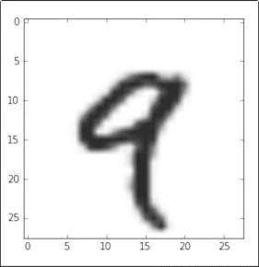
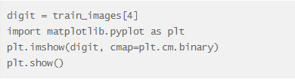
2.2.5 핵심 속성
맷플롭립 라이브러리 사용

Slide 42

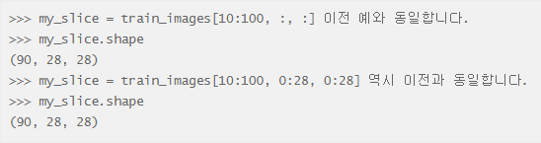


2.2.6 넘파이로 텐서 조작하기

Slide 43

2.2.7 배치 데이터
일반적으로 데이터 텐서의 첫번째 축은 샘플축 이다.
딥러닝 모뎅은 전체 데이터 셋을 작은 배치로 나눕니다.
한 배치마다 크기가 128로 하려면 다음과 같이 해준다.
첫 번째 축(0번 축)을 배치 축 또는 차원 이라고 한다.

Slide 44
2.2.8 텐서의 실제 사례
벡터 데이터
(samples, features)
크기의 2D텐서
시계열 데이터 또는 시퀀셜 데이터
(samples, timesteps, features)
크기의 3D텐서
동영상
이미지
(samples, frames, height, width, channels)
(samples, frames, channels, height, width)
크기의 5D텐서
(samples, height, width, channels)
(samples, channels, height, width)
크기의 4D텐서
https://youtu.be/m0qwxNA7IzI

Slide 45
2.2.8 텐서의 실제 사례
벡터 데이터
시계열 데이터 또는 시퀀셜 데이터
1. 대부분의 경우 벡터 데이터이다. 벡터 데이터 이므로 두 개의 축이 존재하는데 첫 번째 축은 샘플축, 두 번째 축은 특성축이다.
2. 사람의 나이, 우편번호, 소득으로 구성된 인구 통계 데이터, 각 사람은 3개의 값을 가진 벡터로 구성되고 10만 명이 포함된 전체 데이터셋은 (100000, 3) 크기의 텐서에 저장 될 수 있다.
1. 데이터에서 시간 or 연속된 순서가 중요할 때 시간 축을 포함한다. (시간 축은 두 번째 축을 사용)
주식 가격 데이터셋
2. 1분마다 현재 주식 가격, 지난 1분 동안에 최고 가격과 최소가격을 저장한다. 하루의 거래 시간이 390분이라고 하면 250일치의 데이터는 (250, 390, 3) 크기의 3D 텐서로 저장 될 수 있다.

Slide 46
2.2.8 텐서의 실제 사례
이미지 데이터
비디오 데이터
1. 이미지는 높이, 너비, 컬러 채널의 3차원으로 구성
흑백이미지의 경우에는 2D텐서로 저장 될 수 있지만 관례상 3D텐서로 저장
2. 컬러 이미지의 경우에는 컬러 채널의 차원 크기가 3
3. 256 * 256 크기의 흑백 이미지 128개의 배치는 (128, 256, 256, 1) 크기의 텐서에 저장 될 수 있다.
하나의 비디오는 프레임의 연속, 프레임은 하나의 컬러 이미지
2. 하나의 프레임이 3D 텐서 프레임의 연속은 4D 텐서, 여러 비디오의 배치는 (samples, frames, height, depth, color_depth)의 5D
텐서
3. 60초 짜리 144*256 유튜브 비디오 클립을 초당 4프레임으로 샘플링하면 240 프레임이 되고 이런 클립을 4개 가진 배치는 (4, 240, 144, 256, 3) 크기의 텐서에 저장될 수 있다.

Slide 47
2.3 신경망의 톱니바퀴 : 텐서 연산
두번째
output = relu(dot(W,input)+b)
텐서 연산(tensor operation) :
심층 신경망이 학습한 모든 변환을
-> 수치 데이터 텐서에 적용하는것
(텐서 덧셈, 텐서 곱셈 등등)
첫번째
#W는 2D텐서고, b는 벡터, 모두 층의 속성
keras.layers.Dense(512, activation = 'relu')
세번째 텐서연산
#Dense층을 쌓아서 신경망 생성 (케라스의 층)
#2D입력받고 2D텐서 반환

Slide 48
2.3.1 원소별 연산
relu함수와 덧셈은 원소별 연산.
def neive_relu(x):
assert len(x.shape)== 2 #x는 2D 넘파이 배열
x=x.copy() #입력 텐서 자체를 바꾸지 않도록 복사
for i in range(x.shape[0]):
for j in range(x.shape[1]):
x[i,j]=max(x[i,j],0)
return x

Slide 49
2.3.1 원소별 연산
def naive_add(x,y):
assert len(x.shape)==2
assert x.shape == y.shape
x=x.copy()
for i in range(x.shape[0]):
for j in range(x.shape[1]):
x[i,j]+=y[i,j]
return x
import numpy as numpy
z=x+y #원소별 덧셈
z= np.maximum(z,0) #원소별 렐루 함수

Slide 50
2.3.2 브로드캐스팅
def naive_add_matrix_and_vector(x,y):
assert len(x.shape)==2 #x는 2D 넘파이 배열
assert len(y.shape)==1 #y는 넘파이 벡터
assert x.shape[1]==y.shape[0]
x=x.copy()
for i in range(x.shape[0]):
for j in range(x.shape[1]):
x[i,j] += y[j]
return x
-----------------------------------------------
import numpy as np
x=np.random.random((64,3,32,10))
y=np.random.random((32,10)) z=np.maximum(x,y) #출력 z크기는 y와 동일하게 (64,3,32,10)

Slide 51
2.3.3 텐서 점곱
def naive_vector_dot(x,y):
assert len(s.shape)==1
assert len(y.shape)==1 #x와y는 넘파이 벡터
assert x.shape[0]==y.shape[0]
z=0.
for i in range(x.shape[0]):
z += x[i] * y[i]
return z

Slide 52
2.3.3 텐서 점곱
import numpy as np
def naive_matrix_vector_dot(x,y):
assert len(x.shape) == 2
assert len(y.shape) == 1
assert x.shape[1] == y,shape[0]
z = np.zeros(s.shape[0])
for i in range(x.shape[0]):
for j in range(x.shape[1]):
z[i] += x[i,j] * y[j]
return z
def naive_matrix_vector_dot(x, y):
z = np.zeros(x.shape[0])
for i in range(x.shape[0]):
z[i] = naive_vector_dot(x[i, :], y)
return z

Slide 53
2.3.3 텐서 점곱
def naive_matrix_dot(x, y):
assert len(x.shape) == 2 # x와 y는 넘파이 행렬입니다.
assert len(y.shape) == 2
assert x.shape[1] == y.shape[0] # x의 두 번째 차원이 y의 첫 번째 차원과 같아야 합니다!
z = np.zeros((x.shape[0], y.shape[1]))
for i in range(x.shape[0]):
for j in range(y.shape[1]):
row_x = x[i, :]
column_y = y[:, j]
z[i, j] = naive_vector_dot(row_x, column_y)
return z

Slide 54
2.3.4 텐서 크기 변환
train_images = train_images.reshape((60000, 28*28))
#텐서 크기 변환 :
#특정 크기에 맞게 열과 행을 재배열 한다는 뜻.
전치 :
행과 열을 바꾸는 것
x=x.reshape((6,1))
x=np.zeros((300,20)) x=np.transpose(x)
# array([[0.], # [1.], # [2.], # [3.], # [4.], # [5.]])
#(300,20) -> (20,300)

Slide 55
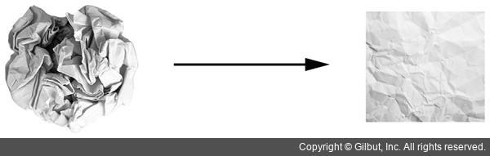
2.3.5 텐서 연산의 기하학적 해석
머신러닝은 복잡한 데이터에서 깔끔한 표현을 찾는 것
각 층에서 데이터를 조금씩 풀어주는 변환을 하고
그 층을 깊게 쌓기 -> 복잡한 문제 해결

Slide 56
2.4 신경망의 엔진: 그래디언트 기반 최적화
W : 가중치(weight)
가중치 조정 -> “훈련＂
output = relu(dot(W,input)+b)
<훈련 반복 루프>
1. 훈련 샘플 x와 타깃 y의 배치를 추출
2. x를 사용하여 네트워크를 실행하고 예측 y_pred를 구합니다.
3. y_pred와 y의 차이를 측정하여 이 배치에 대한 네트워크의 손실을 계산합니다.
4. 배치에 대한 손실이 조금 감소되도록 네트워크의 모든 가중치를 업데이트합니다.

Slide 57
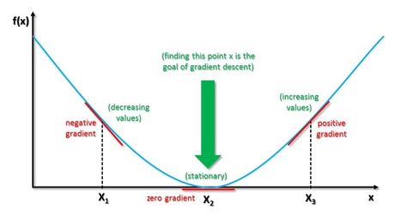
2.4 신경망의 엔진: 그래디언트 기반 최적화
더 좋은 방법 !
미분 가능
-> 네트워크 가중치 손실의
“그래디언트”
그래디언트의 반대 방향으로 가중치를
이동하면 손실이 감소.

Slide 58
2.4 그래디언트 기반 최적화
별별선생 PPT 15

Slide 59
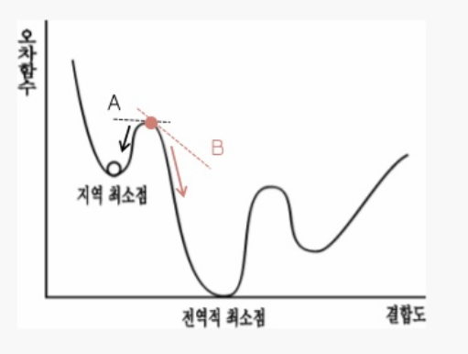
그래디언트 = 텐서연산의 변화율
별별선생 PPT 15

Slide 60
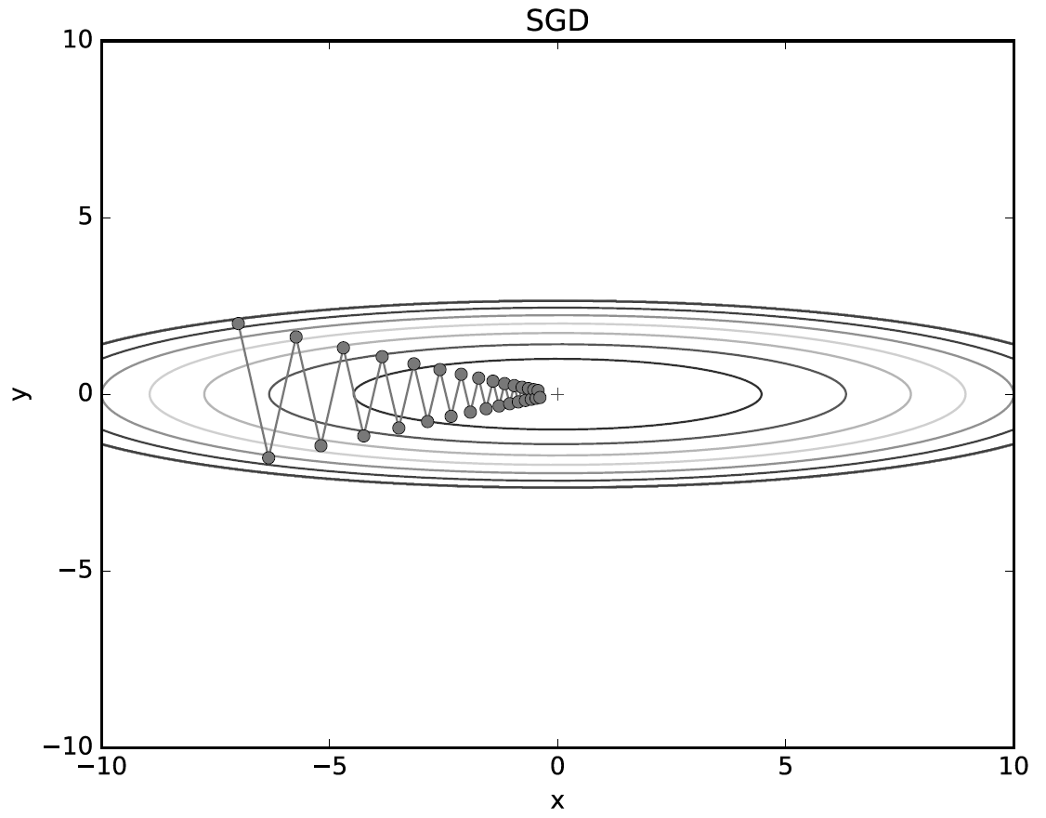
2.4.3 확률적 경사 하강법(SGD)
별별선생 PPT 15

Slide 61
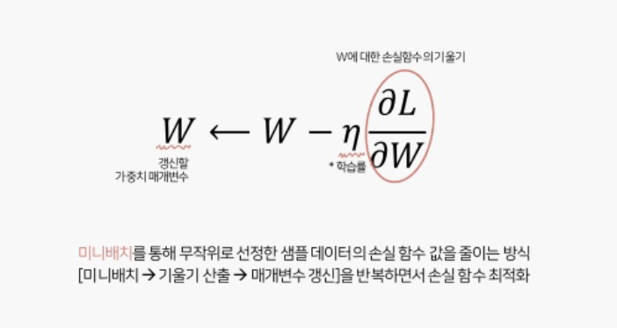
미니배치와 다양한 SGD의 변종들
별별선생 PPT 15

Slide 62
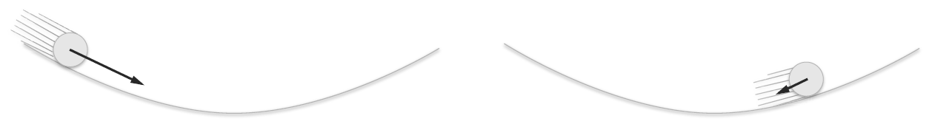
모멘텀 (momentum)
별별선생 PPT 15

Slide 63
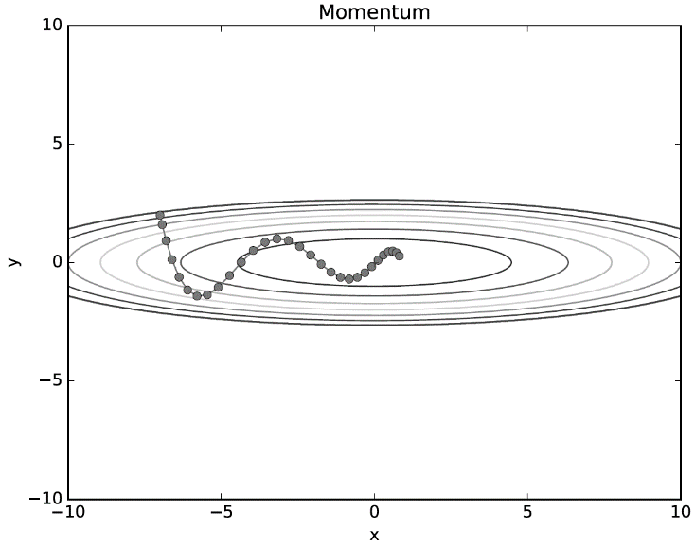
모멘텀 (momentum)
별별선생 PPT 15

Slide 64
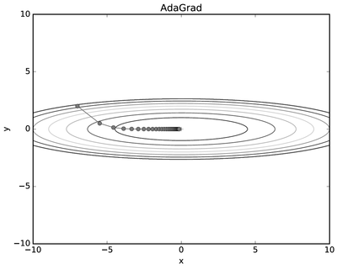
AdaGrad
별별선생 PPT 15

Slide 65
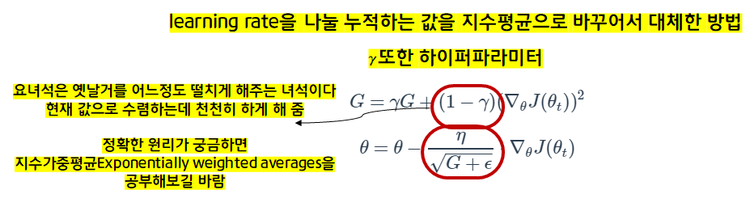
RMSProp
별별선생 PPT 15

